Slide 1
KỊCH BẢN PHẦN MỀM
Sau khi mở phần mềm, bắn pháo hoa
(xuyên suốt trong cả quá trình mở phần mềm)
Sau đó xuất hiện màn hình đếm ngược 10 giây
Kết thúc 10 giây đếm ngược xuất hiện câu HAPPY NEW YEAR 2017 từ màu đậm (tối) đến màu nhạt (sáng) theo thời gian.
Đồng thời phát nhạc chúc mừng năm mới.

Slide 2
BẮN PHÁO HOA
ĐẶC TÍNH:
* MÀU SẮC:
Random theo thời gian khi nổ
* VẬN TỐC:
Giảm dần, khi = 0 thì phát nổ
HƯỚNG DI CHUYỂN:
* thẳng đứng lên
* xiên lên trái
* xiên lên phải
* thẳng đứng xuống
* rơi xuống trái
* rơi xuống phải
1 Qủa pháo
KHU VỰC NỔ và KHU VỰC RỚT
* Nổ tại vị trí trên đầu màn hình (tọa độ x thấp)
* Rớt xuống dưới màn hình (tọa độ x cao)
* Tọa độ y được xác định giới hạn 2 bên
CÁCH NỔ:
Từ 1 ngòi nổ -> 1 hình tròn nhỏ 3x3 -> 1 hình tròn lớn 5x5
-> đi ra 8 hướng
-> rớt xuống
-> biến mất

Slide 3
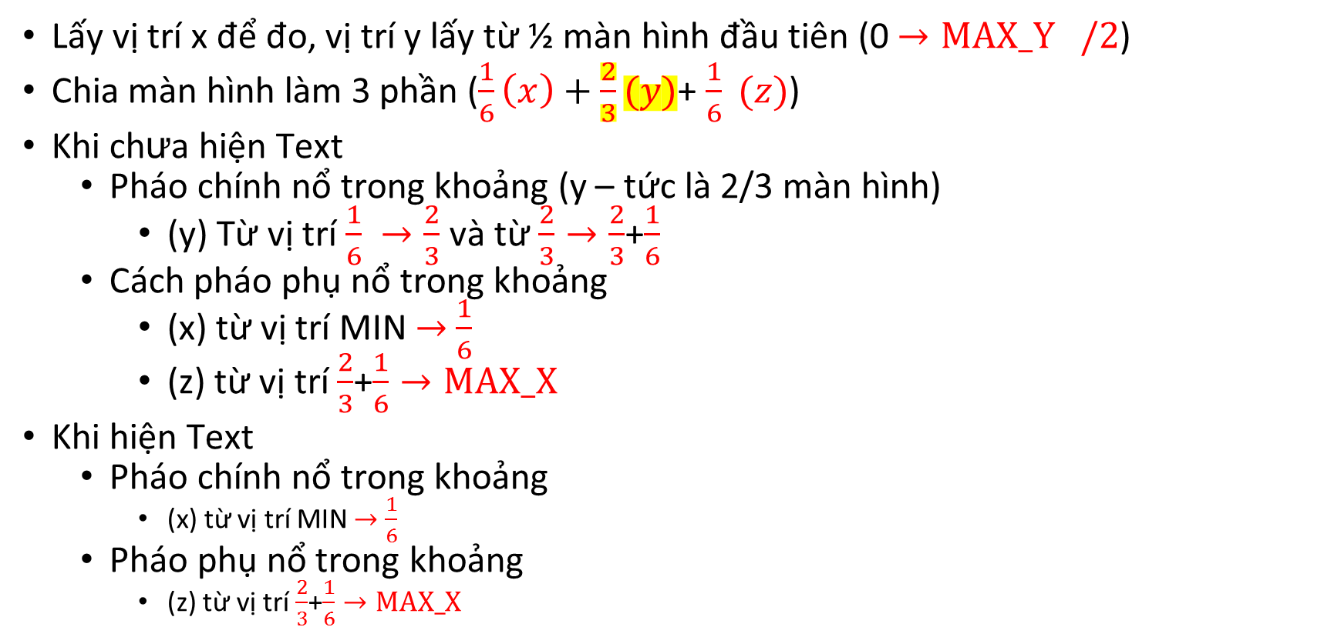
VỊ TRÍ PHÁT SINH PHÁO
Lấy vị trí x để đo, vị trí y lấy từ ½ màn hình đầu tiên (0 $→{MAX_Y}_{}/2$)
Chia màn hình làm 3 phần ($\frac{1}{6}\left(x\right)+\frac{2}{3}(y)$+ $\frac{1}{6} (z)$)
Khi chưa hiện Text
Pháo chính nổ trong khoảng (y – tức là 2/3 màn hình)
(y) Từ vị trí $\frac{1}{6} →\frac{2}{3}$ và từ $\frac{2}{3}→\frac{2}{3}$+$\frac{1}{6}$
Cách pháo phụ nổ trong khoảng
(x) từ vị trí MIN $→$ $\frac{1}{6}$
(z) từ vị trí $\frac{2}{3}$+$\frac{1}{6}→MAX_X$
Khi hiện Text
Pháo chính nổ trong khoảng
(x) từ vị trí MIN $→$ $\frac{1}{6}$
Pháo phụ nổ trong khoảng
(z) từ vị trí $\frac{2}{3}$+$\frac{1}{6}→MAX_X$

Slide 4
Mã ký tự | ASCII
42 | *
46 | .
176 | ░
177 | ▒
178 | ▓
248 | °
249 | ∙
250 | ·
232 | Φ
15

